Slide 1

ФГОС дошкольного образования
ознакомительный материал для родителей
(законных представителей)
воспитанников МБДОУ
«Детский сад общеразвивающего вида №2 с.Актаныш»

Slide 2
«…В Российской Федерации гарантируются общедоступность и бесплатность в соответствии с федеральными государственными образовательными стандартами дошкольного образования…»
Федеральный Закон РФ «Об образовании в РФ» от 29 декабря 2012 г. N 273-ФЗ ст.5 п 3

Slide 3
Федеральный Закон «Об образовании в Российской Федерации»
Изменения в системе уровней образования (дошкольное образование –первый уровень)

Slide 4

ЧТО ТАКОЕ «СТАНДАРТ»?
комплекс норм, правил, требований, которые устанавливаются на основе достижений науки,
техники и передового
опыта

Slide 5
Федеральный государственный образовательный стандарт дошкольного образования
Представляет собой совокупность требований, обязательных при реализации основной образовательной программы дошкольного образования образовательными учреждениями любой формы собственности и ведомственной принадлежности.

Slide 6
ФЕДЕРАЛЬНЫЙ ГОСУДАРСТВЕННЫЙ СТАНДАРТ ДОШКОЛЬНОГО ОБРАЗОВАНИЯ (ДАЛЕЕ «СТАНДАРТ»)
разработан на основе Конституции Российской Федерации и законодательства Российской Федерации с учетом Конвенции ООН о правах ребенка

Slide 7
Основная общеобразовательная
программа дошкольного образования
Часть, формируемая
участниками
образовательного
процесса
Обязательная часть
Объём: не менее 60%
времени, необходимого для
реализации программы
Объем: не более 40%
времени, необходимого
для реализации программы

Slide 8
ФГОС НАПРАВЛЕН НА ДОСТИЖЕНИЕ ЦЕЛЕЙ:
-повышение социального статуса дошкольного образования;
-обеспечение государством равенства возможностей для каждого ребенка в получении качественного дошкольного образования;
-обеспечение государственных гарантий уровня и качества дошкольного образования на основе единства обязательных требований к условиям реализации образовательных программ дошкольного образования, их структуре и результатам их освоения;
-сохранение единства образовательного пространства Российской Федераци

Slide 9
СТАНДАРТ НАПРАВЛЕН НА РЕАЛИЗАЦИЮ ЗАДАЧ:
-охраны и укрепления физического и психического здоровья детей, в том числе их эмоционального благополучия;
-обеспечения равных возможностей для полноценного развития каждого ребенка в период дошкольного детства независимо от места жительства, пола, нации, языка, социального статуса, психофизиологических и других особенностей (в том числе ограниченных возможностей здоровья);
-обеспечения преемственности целей, задач и содержания образования, реализуемых в рамках образовательных программ различных уровней (далее - преемственность основных образовательных программ дошкольного и начального общего образования);
-создания благоприятных условий развития детей в соответствии с их возрастными и индивидуальными особенностями и склонностями, развития способностей и творческого потенциала каждого ребенка как субъекта отношений с самим собой, другими детьми, взрослыми и миром;

Slide 10
объединения обучения и воспитания в целостный образовательный процесс на основе духовно-нравственных и социокультурных ценностей и принятых в обществе правил и норм поведения в интересах человека, семьи, общества;
-формирования общей культуры личности детей, в том числе ценностей здорового образа жизни, развития их социальных, нравственных, эстетических, интеллектуальных, физических качеств, инициативности, самостоятельности и ответственности ребенка, формирования предпосылок учебной деятельности;
-обеспечения вариативности и разнообразия содержания Программ и организационных форм дошкольного образования, возможности формирования Программ различной направленности с учетом образовательных потребностей, способностей и состояния здоровья детей;
-формирования социокультурной среды, соответствующей возрастным, индивидуальным, психологическим и физиологическим особенностям детей;
-обеспечения психолого-педагогической поддержки семьи и повышения компетентности родителей (законных представителей) в вопросах развития и образования, охраны и укрепления здоровья детей.

Slide 11
СТАНДАРТОМ УЧИТЫВАЮТСЯ:
-индивидуальные потребности ребенка, связанные с его жизненной ситуацией и состоянием здоровья, определяющие особые условия получения им образования, индивидуальные потребности отдельных категорий детей, в том числе с ограниченными возможностями здоровья;
-возможности освоения ребенком Программы на разных этапах ее реализации.

Slide 12
ПРИНЦИПЫ ДОШКОЛЬНОГО ОБРАЗОВАНИЯ:
-полноценное проживание ребенком всех этапов детства (младенческого, раннего и дошкольного возраста), обогащение (амплификация) детского развития;
-построение образовательной деятельности на основе индивидуальных особенностей каждого ребенка, при котором сам ребенок становится активным в выборе содержания своего образования, становится субъектом образования (далее - индивидуализация дошкольного образования);
-содействие и сотрудничество детей и взрослых, признание ребенка полноценным участником (субъектом) образовательных отношений;
-поддержка инициативы детей в различных видах деятельности;
-сотрудничество Организации с семьей;
-приобщение детей к социокультурным нормам, традициям семьи, общества и государства;
-формирование познавательных интересов и познавательных действий ребенка в различных видах деятельности;
-возрастная адекватность дошкольного образования (соответствие условий, требований, методов возрасту и особенностям развития);
-учет этнокультурной ситуации развития детей.

Slide 13
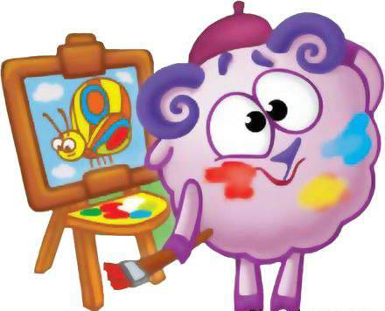
ЭТИ ПРИНЦИПЫ РЕАЛИЗУЮТСЯ ЧЕРЕЗ ПРОГРАММУ,
которая определяет содержание и организацию образовательной деятельности на уровне дошкольного образования;
-обеспечивает развитие личности детей дошкольного возраста в различных видах общения и
деятельности с учетом их возрастных, индивидуальных психологических и
физиологических особенностей;
-направлена на решение задач Стандарта.

Slide 14
Стандарт включает в себя требования: К ПРОГРАММЕ
-ЕЁ СТРУКТУРЕ И ОБЪЕМУ
-УСЛОВИЯМ РЕАЛИЗАЦИИ
-РЕЗУЛЬТАТАМ ОСВОЕНИЯ

Slide 15
Программа разрабатывается и утверждается Организацией самостоятельно в соответствии с настоящим Стандартом и с учетом Примерных программ

Slide 16
Содержание Программы
должно обеспечивать развитие личности, мотивации и способностей детей в различных видах деятельности и охватывать следующие структурные единицы, представляющие определенные направления развития и образования детей (далее - образовательные области):
-социально-коммуникативное развитие;
-познавательное развитие;
-речевое развитие;
-художественно-эстетическое развитие;
-физическое развитие.

Slide 17
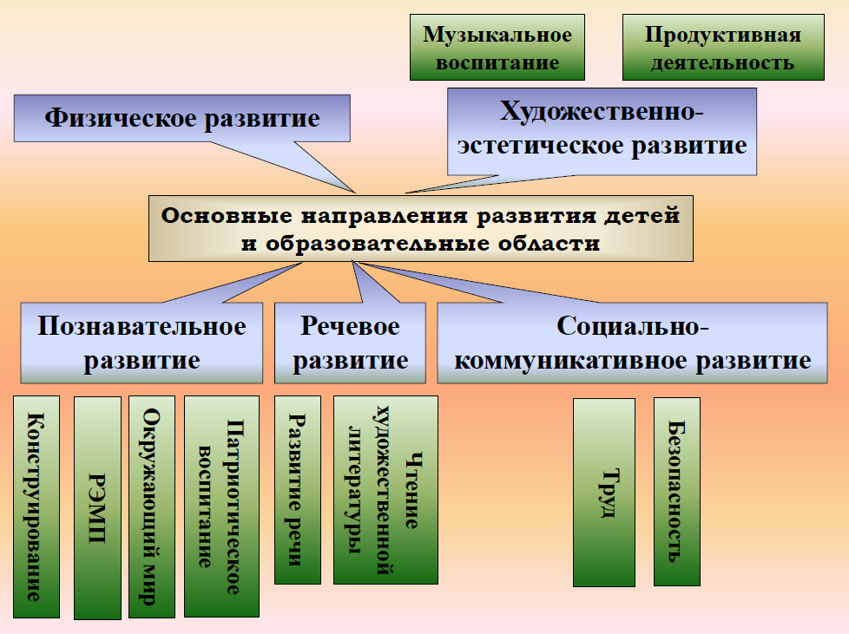

Slide 18
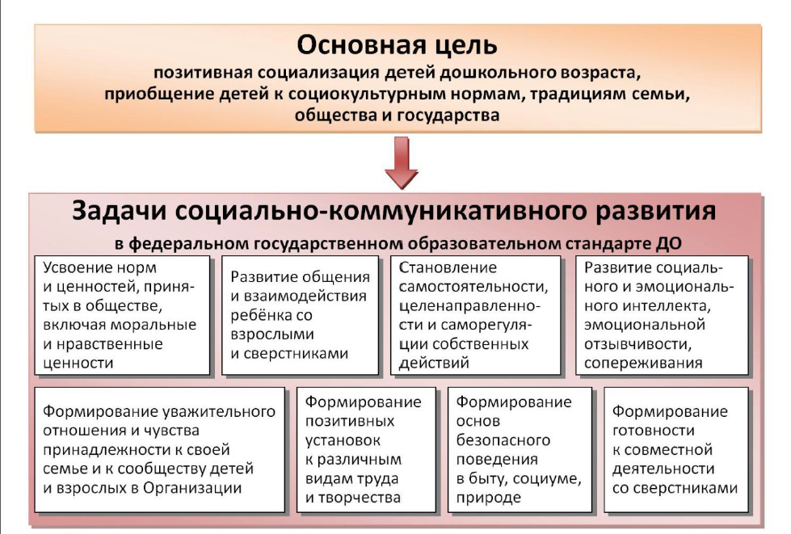
Социально – коммуникативное развитие

Slide 19
Социально-коммуникативное развитие
-направлено на усвоение норм и ценностей, принятых в обществе, включая моральные и нравственные ценности; развитие общения и взаимодействия ребенка со взрослыми и сверстниками; становление самостоятельности, целенаправленности и саморегуляции собственных действий; развитие социального и эмоционального интеллекта, эмоциональной отзывчивости, сопереживания, формирование готовности к совместной деятельности со сверстниками, формирование уважительного отношения и чувства принадлежности к своей семье и к сообществу детей и взрослых в Организации; формирование позитивных установок к различным видам труда и творчества; формирование основ безопасного поведения в быту, социуме, природе.

Slide 20
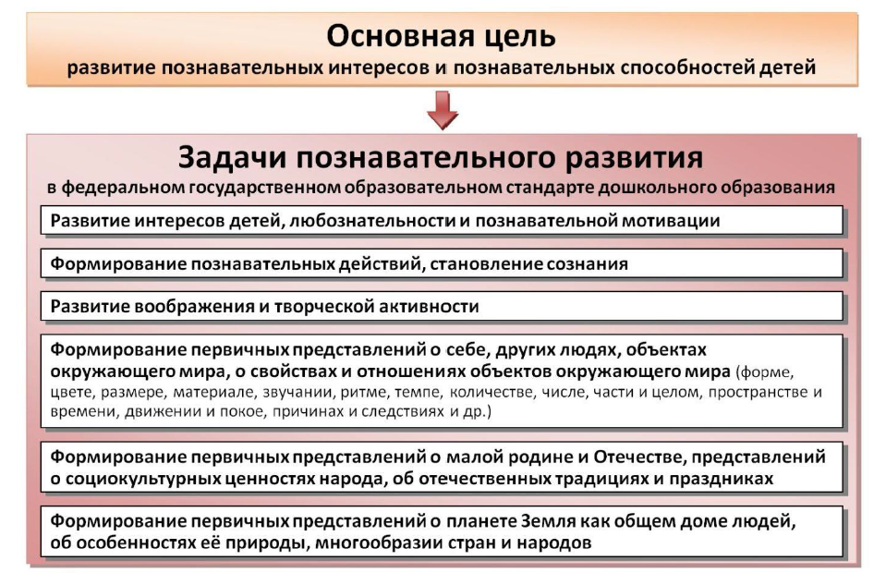
Познавательное развитие

Slide 21
Познавательное развитие
-предполагает развитие интересов детей, любознательности и познавательной мотивации; формирование познавательных действий, становление сознания; развитие воображения и творческой активности; формирование первичных представлений о себе, других людях, объектах окружающего мира, о свойствах и отношениях объектов окружающего мира (форме, цвете, размере, материале, звучании, ритме, темпе, количестве, числе, части и целом, пространстве и времени, движении и покое, причинах и следствиях и др.), о малой родине и Отечестве, представлений о социокультурных ценностях нашего народа, об отечественных традициях и праздниках, о планете Земля как общем доме людей, об особенностях ее природы, многообразии стран и народов мира.

Slide 22
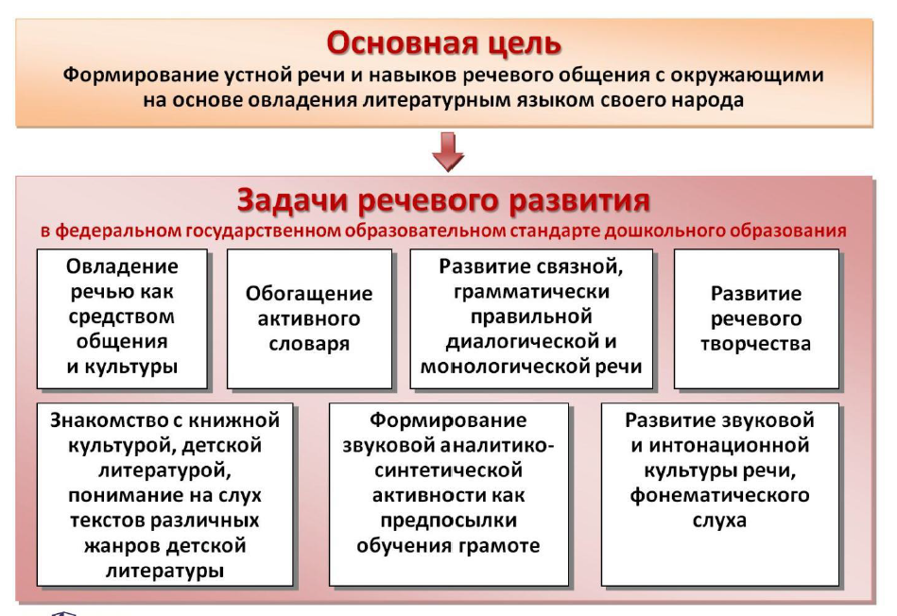
Речевое развитие

Slide 23
Речевое развитие
-включает владение речью как средством общения и культуры; обогащение активного словаря; развитие связной, грамматически правильной диалогической и монологической речи; развитие речевого творчества; развитие звуковой и интонационной культуры речи, фонематического слуха; знакомство с книжной культурой, детской литературой, понимание на слух текстов различных жанров детской литературы; формирование звуковой аналитико-синтетической активности как предпосылки обучения грамоте.

Slide 24
Художественно-эстетическое развитие
-предполагает развитие предпосылок ценностно-смыслового восприятия и понимания произведений искусства (словесного, музыкального, изобразительного), мира природы; становление эстетического отношения к окружающему миру; формирование элементарных представлений о видах искусства; восприятие музыки, художественной литературы, фольклора; стимулирование сопереживания персонажам художественных произведений; реализацию самостоятельной творческой деятельности детей (изобразительной, конструктивно-модельной, музыкальной и др.).

Slide 25
Физическое развитие
-включает приобретение опыта в следующих видах деятельности детей: двигательной, в том числе связанной с выполнением упражнений, направленных на развитие таких физических качеств, как координация и гибкость; способствующих правильному формированию опорно-двигательной системы организма, развитию равновесия, координации движения, крупной и мелкой моторики обеих рук, а также с правильным, не наносящем ущерба организму выполнением основных движений (ходьба, бег, мягкие прыжки, повороты в обе стороны), формирование начальных представлений о некоторых видах спорта, овладение подвижными играми с правилами; становление целенаправленности и саморегуляции в двигательной сфере; становление ценностей здорового образа жизни, овладение его элементарными нормами и правилами (в питании, двигательном режиме, закаливании, при формировании полезных привычек и др.).

Slide 26
Конкретное содержание указанных образовательных областей зависит от возрастных и индивидуальных особенностей детей, определяется целями и задачами Программы и может реализовываться в различных видах деятельности (общении, игре, познавательно-исследовательской деятельности - как сквозных механизмах развития ребенка)

Slide 27
Содержание Программы должно отражать следующие аспекты образовательной среды для ребенка дошкольного возраста:
-предметно-пространственная развивающая образовательная среда;
-характер взаимодействия со взрослыми;
-характер взаимодействия с другими детьми;
-система отношений ребенка к миру, к другим людям, к себе самому.

Slide 28
Требования к условиям реализации Программы
-включают требования к психолого-педагогическим, кадровым, материально-техническим и финансовым условиям реализации Программы, а также к развивающей предметно-пространственной среде.

Slide 29
Условия реализации Программы должны обеспечивать полноценное развитие личности детей во всех основных образовательных областях, а именно, в сферах:
• социально-коммуникативного,
• познавательного,
• речевого,
• художественно-эстетического
•физического развития
личности детей на фоне их эмоционального благополучия и положительного отношения к миру, к себе и к другим людям.

Slide 30
Стандарт предъявляет требования к образовательной среде, которая
-гарантирует охрану и укрепление физического и психического здоровья детей;
-обеспечивает эмоциональное благополучие детей;
-способствует профессиональному развитию педагогических работников;
-создает условия для развивающего вариативного дошкольного образования;
-обеспечивает открытость дошкольного образования;
-создает условия для участия родителей (законных представителей) в образовательной деятельности.

Slide 31
Требования Стандарта к результатам освоения Программы представлены в виде целевых ориентиров дошкольного образования

Slide 32
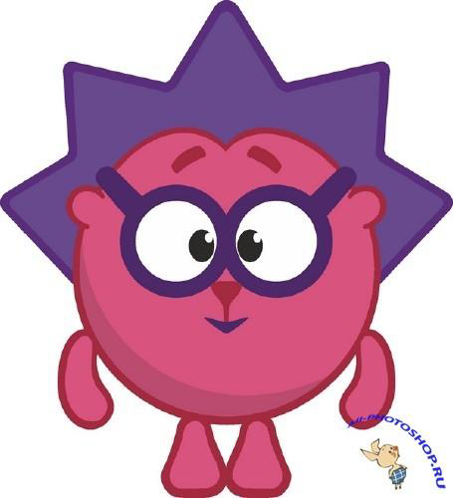
ЦЕЛЕВЫЕ ОРИЕНТИРЫ:
социально-нормативные
возрастные характеристики
возможных достижений
ребенка на этапе
завершения уровня
дошкольного образования

Slide 33
Целевые ориентиры образования в младенческом и раннем возрасте:
-ребенок интересуется окружающими предметами и активно действует с ними; эмоционально вовлечен в действия с игрушками и другими предметами, стремится проявлять настойчивость в достижении результата своих действий;
-использует специфические, культурно фиксированные предметные действия, знает назначение бытовых предметов (ложки, расчески, карандаша и пр.) и умеет пользоваться ими. Владеет простейшими навыками самообслуживания; стремится проявлять самостоятельность в бытовом и игровом поведении;
-владеет активной речью, включенной в общение; может обращаться с вопросами и просьбами, понимает речь взрослых; знает названия окружающих предметов и игрушек;

Slide 34
-стремится к общению со взрослыми и активно подражает им в движениях и действиях; появляются игры, в которых ребенок воспроизводит действия взрослого;
-проявляет интерес к сверстникам; наблюдает за их действиями и подражает им;
-проявляет интерес к стихам, песням и сказкам, рассматриванию картинки, стремится двигаться под музыку; эмоционально откликается на различные произведения культуры и искусства;
-у ребенка развита крупная моторика, он стремится осваивать различные виды движения (бег, лазанье, перешагивание и пр.).

Slide 35
Целевые ориентиры на этапе завершения дошкольного образования:
-ребенок овладевает основными культурными способами деятельности, проявляет инициативу и самостоятельность в разных видах деятельности - игре, общении, познавательно-исследовательской деятельности, конструировании и др.; способен выбирать себе род занятий, участников по совместной деятельности;
-ребенок обладает установкой положительного отношения к миру, к разным видам труда, другим людям и самому себе, обладает чувством собственного достоинства; активно взаимодействует со сверстниками и взрослыми, участвует в совместных играх. Способен договариваться, учитывать интересы и чувства других, сопереживать неудачам и радоваться успехам других, адекватно проявляет свои чувства, в том числе чувство веры в себя, старается разрешать конфликты;

Slide 36
-ребенок обладает развитым воображением, которое реализуется в разных видах деятельности, и прежде всего в игре; ребенок владеет разными формами и видами игры, различает условную и реальную ситуации, умеет подчиняться разным правилам и социальным нормам;
-ребенок достаточно хорошо владеет устной речью, может выражать свои мысли и желания, может использовать речь для выражения своих мыслей, чувств и желаний, построения речевого высказывания в ситуации общения, может выделять звуки в словах, у ребенка складываются предпосылки грамотности;

Slide 37
-у ребенка развита крупная и мелкая моторика; он подвижен, вынослив, владеет основными движениями, может контролировать свои движения и управлять ими;
-ребенок способен к волевым усилиям, может следовать социальным нормам поведения и правилам в разных видах деятельности, во взаимоотношениях со взрослыми и сверстниками, может соблюдать правила безопасного поведения и личной гигиены;

Slide 38
-ребенок проявляет любознательность, задает вопросы взрослым и сверстникам, интересуется причинно-следственными связями, пытается самостоятельно придумывать объяснения явлениям природы и поступкам людей; склонен наблюдать, экспериментировать. Обладает начальными знаниями о себе, о природном и социальном мире, в котором он живет; знаком с произведениями детской литературы, обладает элементарными представлениями из области живой природы, естествознания, математики, истории и т.п.; ребенок способен к принятию собственных решений, опираясь на свои знания и умения в различных видах деятельности.

Slide 39
Социальный портрет ребенка дошкольника 6,5 – 7, 8 лет
-физически развитый, овладевший основными культурно-гигиеническими навыками.
-любознательный, активный.
-эмоционально отзывчивый.
-овладевший средствами общения и способами взаимодействия со взрослыми и сверстниками.
-способный управлять своим поведением и планировать свои действия на основе первичных ценностных представлений, соблюдающий элементарные общепринятые нормы и правила поведения.
-способный решать интеллектуальные и личностные задачи (проблемы), адекватные возрасту.
-имеющий первичные представления о себе, семье, обществе, государстве, мире и природе.
-овладевший универсальными предпосылками учебной деятельности – умениями работать по правилу и по образцу, слушать взрослого и выполнять его инструкции;
-овладевший необходимыми умениями и навыками. У ребенка сформированы умения и навыки, необходимые для осуществления различных видов детской деятельности.

Slide 40

Целевые ориентиры Программы выступают основаниями преемственности дошкольного и начального общего образования
Таким образом Стандарт ориентирован на становление личностных характеристик ребенка к окончанию дошкольного периода детства

